Slide 1
Brazil Career Hub
Integrantes:
Carlos Eduardo dos Santos Ferreira – N6401C7
Gabriel Menezes de Antonio – F13GJI6
Gustavo Henrique Dos Santos Faria – F22IFG2
Mayara Marques Pereira de Souza – N542DD1

Slide 2
Objetivos
Com a crescente globalização, muitos estrangeiros buscam oportunidades de trabalho em países estrangeiros, e a falta de informação e barreiras culturais podem dificultar esse processo.
Auxiliar as pessoas a encontrarem empregos no Brasil
Promover e auxiliar a imigração de mão de obra qualificada no Brasil

Slide 3

Proposta
Desenvolver um site para auxiliar na inserção de estrangeiros e brasileiros no mercado de trabalho do Brasil, oferecendo um local para listagem, candidatura e armazenamento de vagas.

Slide 4
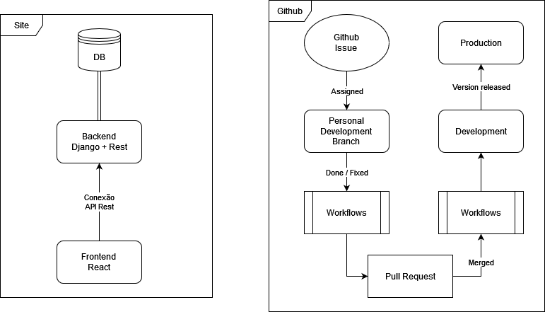
Arquitetura

Slide 5
Front-End
Motivos pelo qual usamos o React
Bibliotecas utilizadas

Slide 6
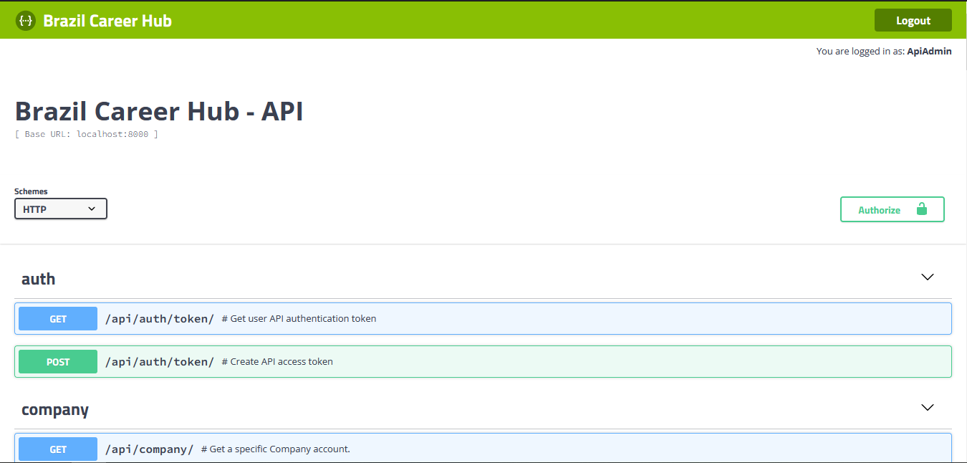
Documentação

Slide 7
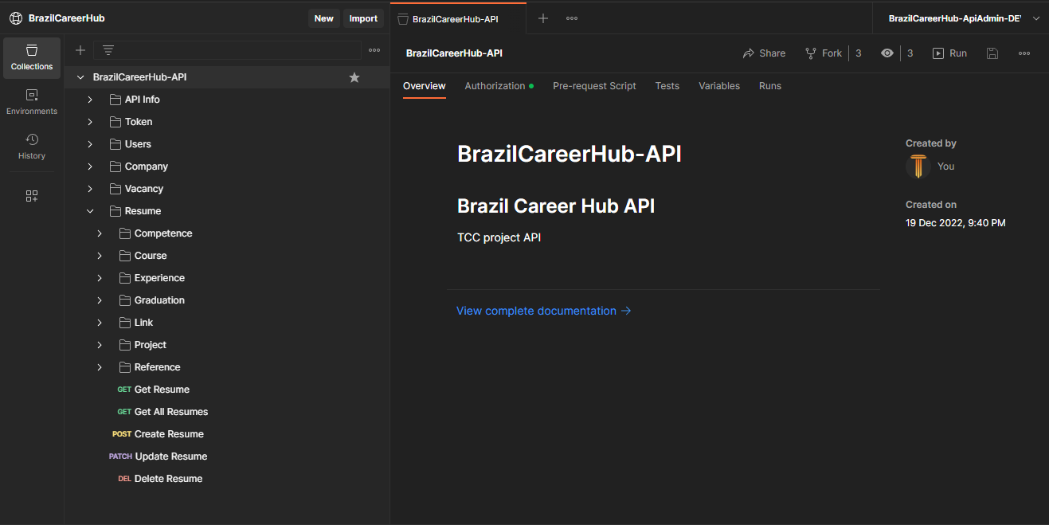
API

Slide 8
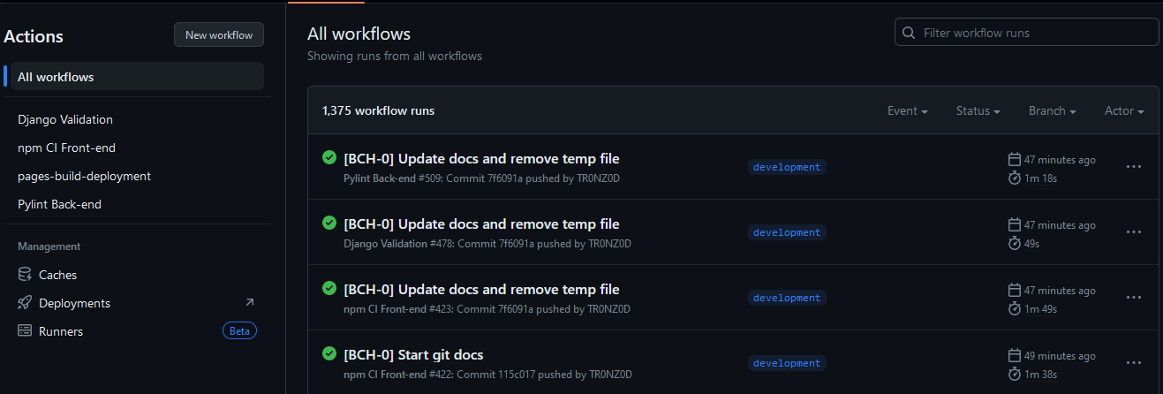
Controle de qualidade

Slide 9
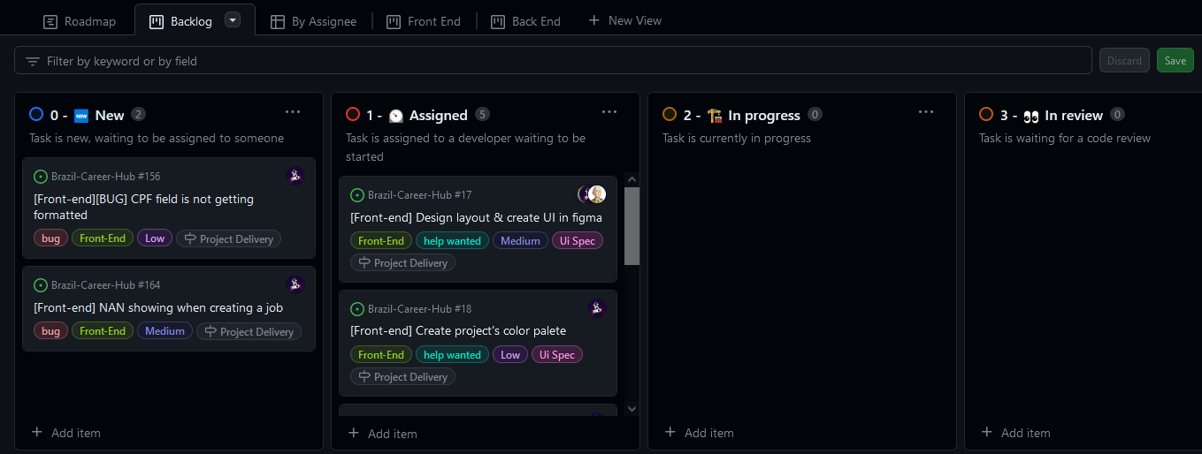
Divisão de tarefas

Slide 10
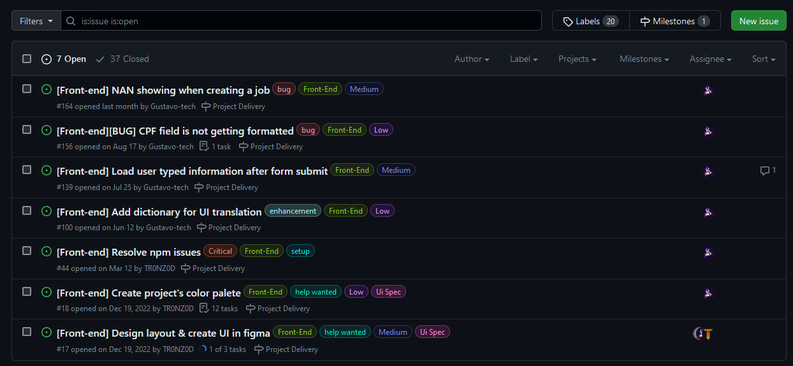
Pendências e bugs

Slide 11
Demo
<Vídeo de demonstração do site aqui>

